Slide 1
Типичные ошибки кадастровых инженеров
при подготовке технических планов

Slide 2
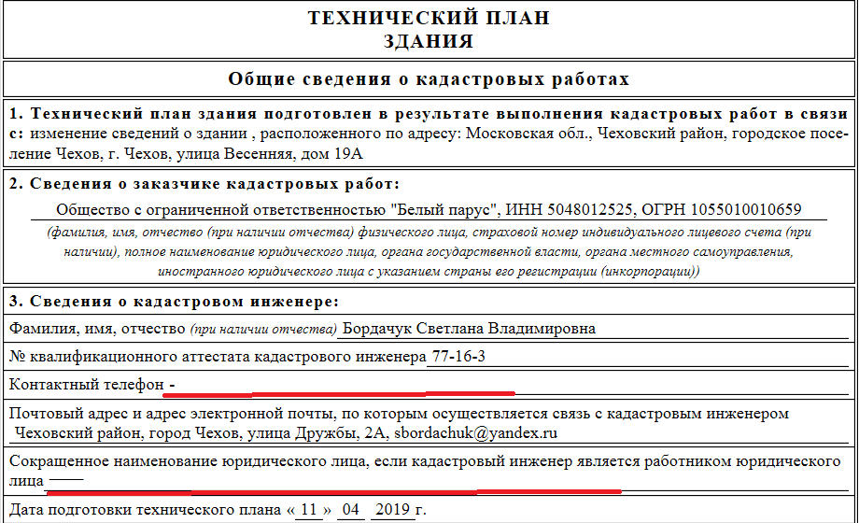
Заполнение раздела «Общие сведения о кадастровых работах»
в нарушение п. 26 Требований к подготовке технического плана ПРИМЕР НЕВЕРНОГО ЗАПОЛНЕНИЯ СВЕДЕНИЙ
2018

Slide 3
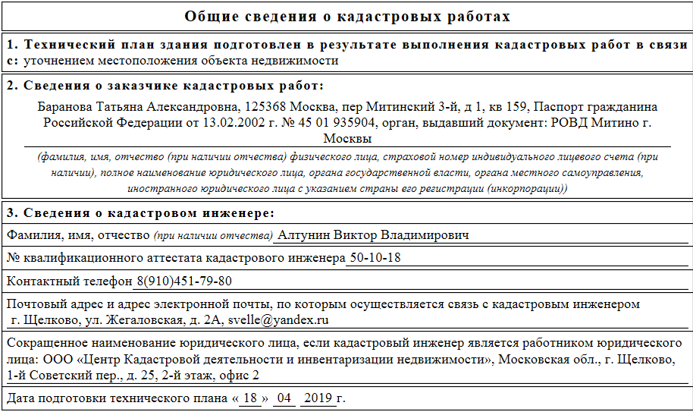
Заполнение раздела «Общие сведения о кадастровых работах»
ПРИМЕР ВЕРНОГО ЗАПОЛНЕНИЯ СВЕДЕНИЙ
2018

Slide 4
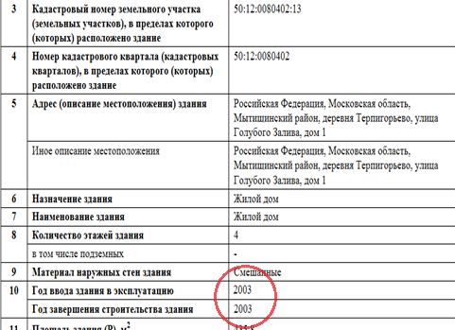
Некорректно заполнена строка год ввода/год завершения строительства раздела «Характеристики объекта недвижимости» в нарушение п. 43 Требований к подготовке технического плана
2018

Slide 5
Заполнение строки год ввода/год завершения строительства раздела «Характеристики объекта недвижимости» в соответствии с п. 43 Требований к подготовке технического плана
Заполняется при отсутствии разрешения на ввод объекта в эксплуатацию (если выдача РНВ не предусматривается)
Заполняется при наличии РНВ
Заполнение в XML года ввода в эксплуатацию объекта
</ElementsConstruct>
<ExploitationChar YearUsed="2019"/>

Slide 6
Некорректное заполнение строки «Адрес (описание местоположения) объекта недвижимости» в нарушение пп. 7 п. 43 Требований к подготовке технического плана
Адрес в техническом плане
Адрес в ФИАС
2018

Slide 7
Заполнение строки
«Адрес (описание местоположения) объекта недвижимости»
Адрес в ФЕДЕРАЛЬНОЙ ИНФОРМАЦИОННОЙ АДРЕСНОЙ СИСТЕМЕ
2018

Slide 8
Заполнение строки «Адрес (описание местоположения) объекта недвижимости» в соответствии с п. 43 Требований к подготовке технического плана
В отношении здания
<Other> Российская Федерация, городской округ Королев </Other>
<Note> Российская Федерация, Московская область, городской округ Королев, город Королев, микрорайон Болшево, проезд Бурковский, дом 48, корпус 3 <Note>
2018
В отношении помещения (квартиры)
<Other> Российская Федерация, городской округ Королев </Other>
<Note> Российская Федерация, Московская область, городской округ Королев, город Королев, микрорайон Болшево, проезд Бурковский, дом 48, корпус 3, кв.1 <Note>

Slide 9
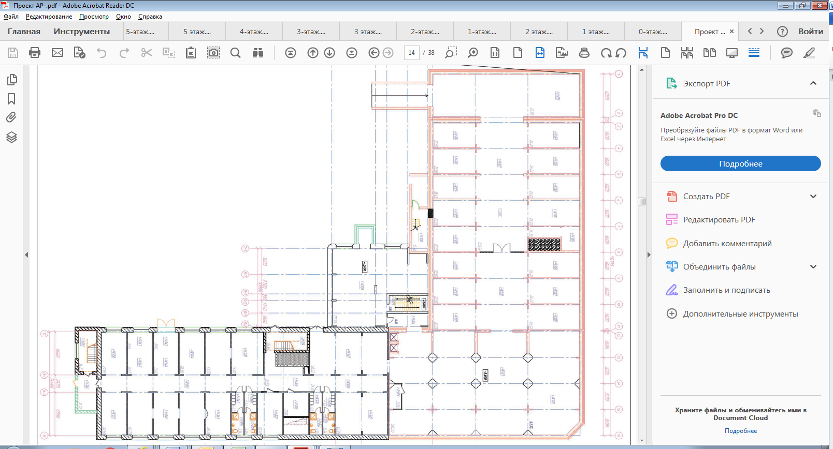
Неверно определен контур объекта недвижимости в нарушение п. 34 Требований к подготовке технического плана
ПРИМЕР НЕВЕРНОГО ОПРЕДЕЛЕНИЯ КОНТУРА ОКС
Чертеж контура Проектная документация
2018

Slide 10
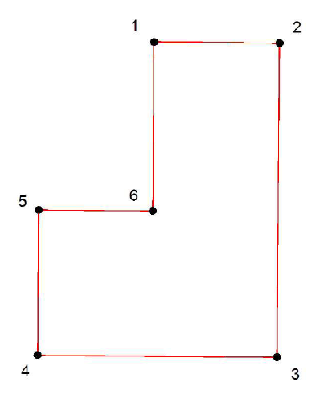
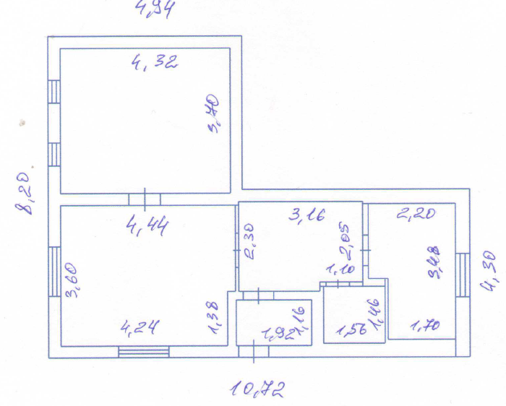
ПРИМЕР ВЕРНО ОПРЕДЕЛЕННОГО КОНТУРА ОКС (ОДНОЭТАЖНОЕ ЗДАНИЕ)
Контур здания
2018

Slide 11
ПРИМЕР ВЕРНО ОПРЕДЕЛЕННОГО КОНТУРА ОКС (п. 34 Требований к подготовке ТП) И ОФОРМЛЕНИЕ ЧЕРТЕЖА КОНТУРА
2018

Slide 12
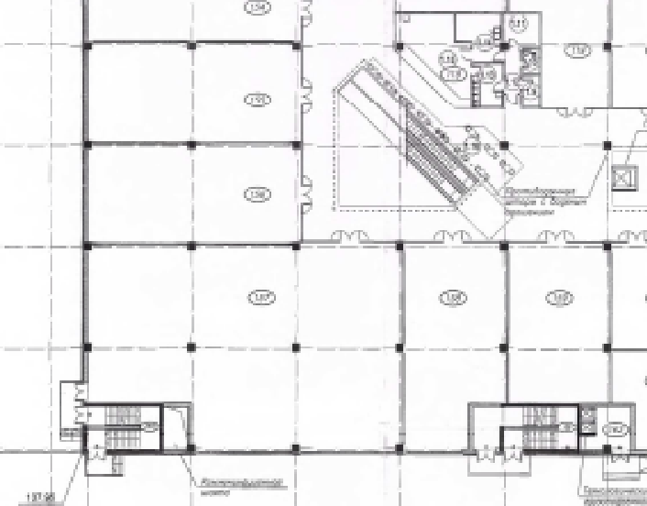
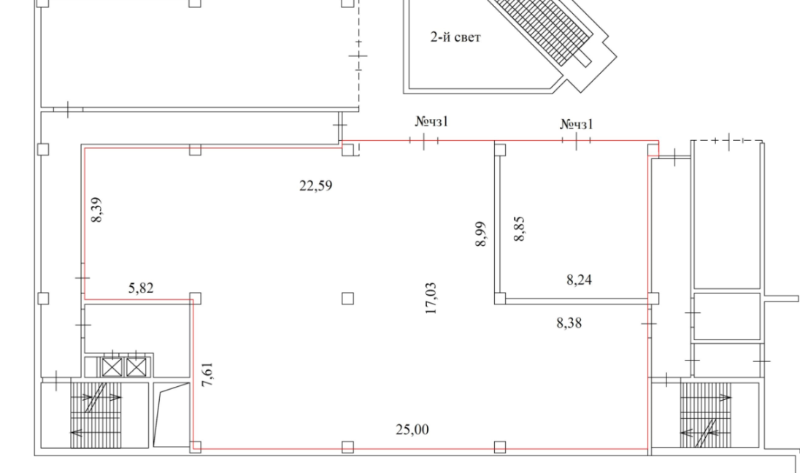
Противоречие в планировке/конфигурации помещений в сведениях, содержащихся в представленной проектной документации и в графической части технического плана «План этажа»
Проектная документация в отношении нежилого здания
2018
Технический план, представленный в связи с образованием помещения

Slide 13
Противоречия в планировке/конфигурации помещений в сведениях, содержащихся в проектной документации и в графической части ТП
Графическая часть технического
плана «План этажа»
Графическая часть проектной документации

Slide 14
Противоречия в планировке/конфигурации помещений в сведениях, содержащихся в проектной документации и в графической части ТП
Графическая часть технического
плана «План этажа»
Графическая часть проектной документации

Slide 15
Проектная документация в форме электронного документа, не подписана соответствующей электронной подписью в нарушение п. 21 Требований
Титульный лист проектной документации (электронный формат)
Архив документов, подготовленный кадастровым инженером

Slide 16
Заполнение в ХМL схеме технического плана сведений о количестве этажей, номере этажа и типе

Slide 17
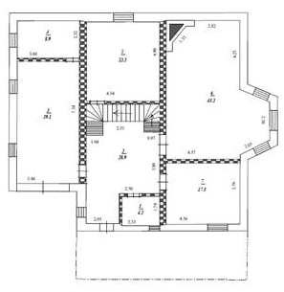
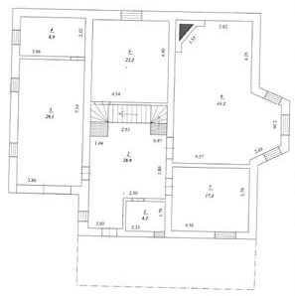
Оформление графической части технического плана в соответствии с п. 52 Требований к подготовке технического плана
Условный знак - перегородка
Не применялся специальный условный знак
2018

Slide 18
Пример оформления графической части
в соответствии с пунктами 52, 58, 64, 66 Требований
На плане отображается План части этажа, а именно: подъезд, секция, блок в котором расположено образуемое помещение.
(п. 64 Требований)
Направление сторон света (п. 58 Требований)
Применение специальных условных знаков (п. 52 Требований) в соответствии с Приложением к Требованиям
Контур помещения (п. 66 Требований)

Slide 19
Пример оформления Схемы расположения здания (части здания) на земельном участке
Часть земельного участка сведения о которой содержатся в ЕГРН

Slide 20
Государственный кадастровый учет и государственная регистрация прав частей жилого дома
В соответствии с частью 7 статьи 41 Закона о регистрации государственный кадастровый учет и государственная регистрация права собственности на помещение или помещения (в том числе жилые) в жилом доме (объекте индивидуального жилищного строительства) или в садовом доме не допускаются.
При разделе объекта недвижимости образуются объекты недвижимости того же вида, что был исходный объект недвижимости, но с собственными характеристиками
Вид объекта – ЗДАНИЕ. Наименование–Часть жилого дома
2018
По соглашению о разделе между участниками долевой собственности
по решению суда
технический план оформляется в виде одного документа в отношении всех образуемых частей жилого дома
технический план возможно оформить на каждую образуемую часть здания

Slide 21
БЛАГОДАРИМ ЗА ВНИМАНИЕ!
2018

